Slide 1
Newest Clusters
Only the 3 Largest per condiiton

Slide 2
Settings
Bin auf 3 Elektroden minimal runter gegangen, weil sonst gar keine Constant-Random Cluster mehr raus kamen und auch ein paar itneressante Occluded – Visible fehlten.
Habe vorerst keine Option gefunden, eine Mindestdauer einzustellen.
Berichte hier nur die jeweils 3 größten Cluster

Slide 3
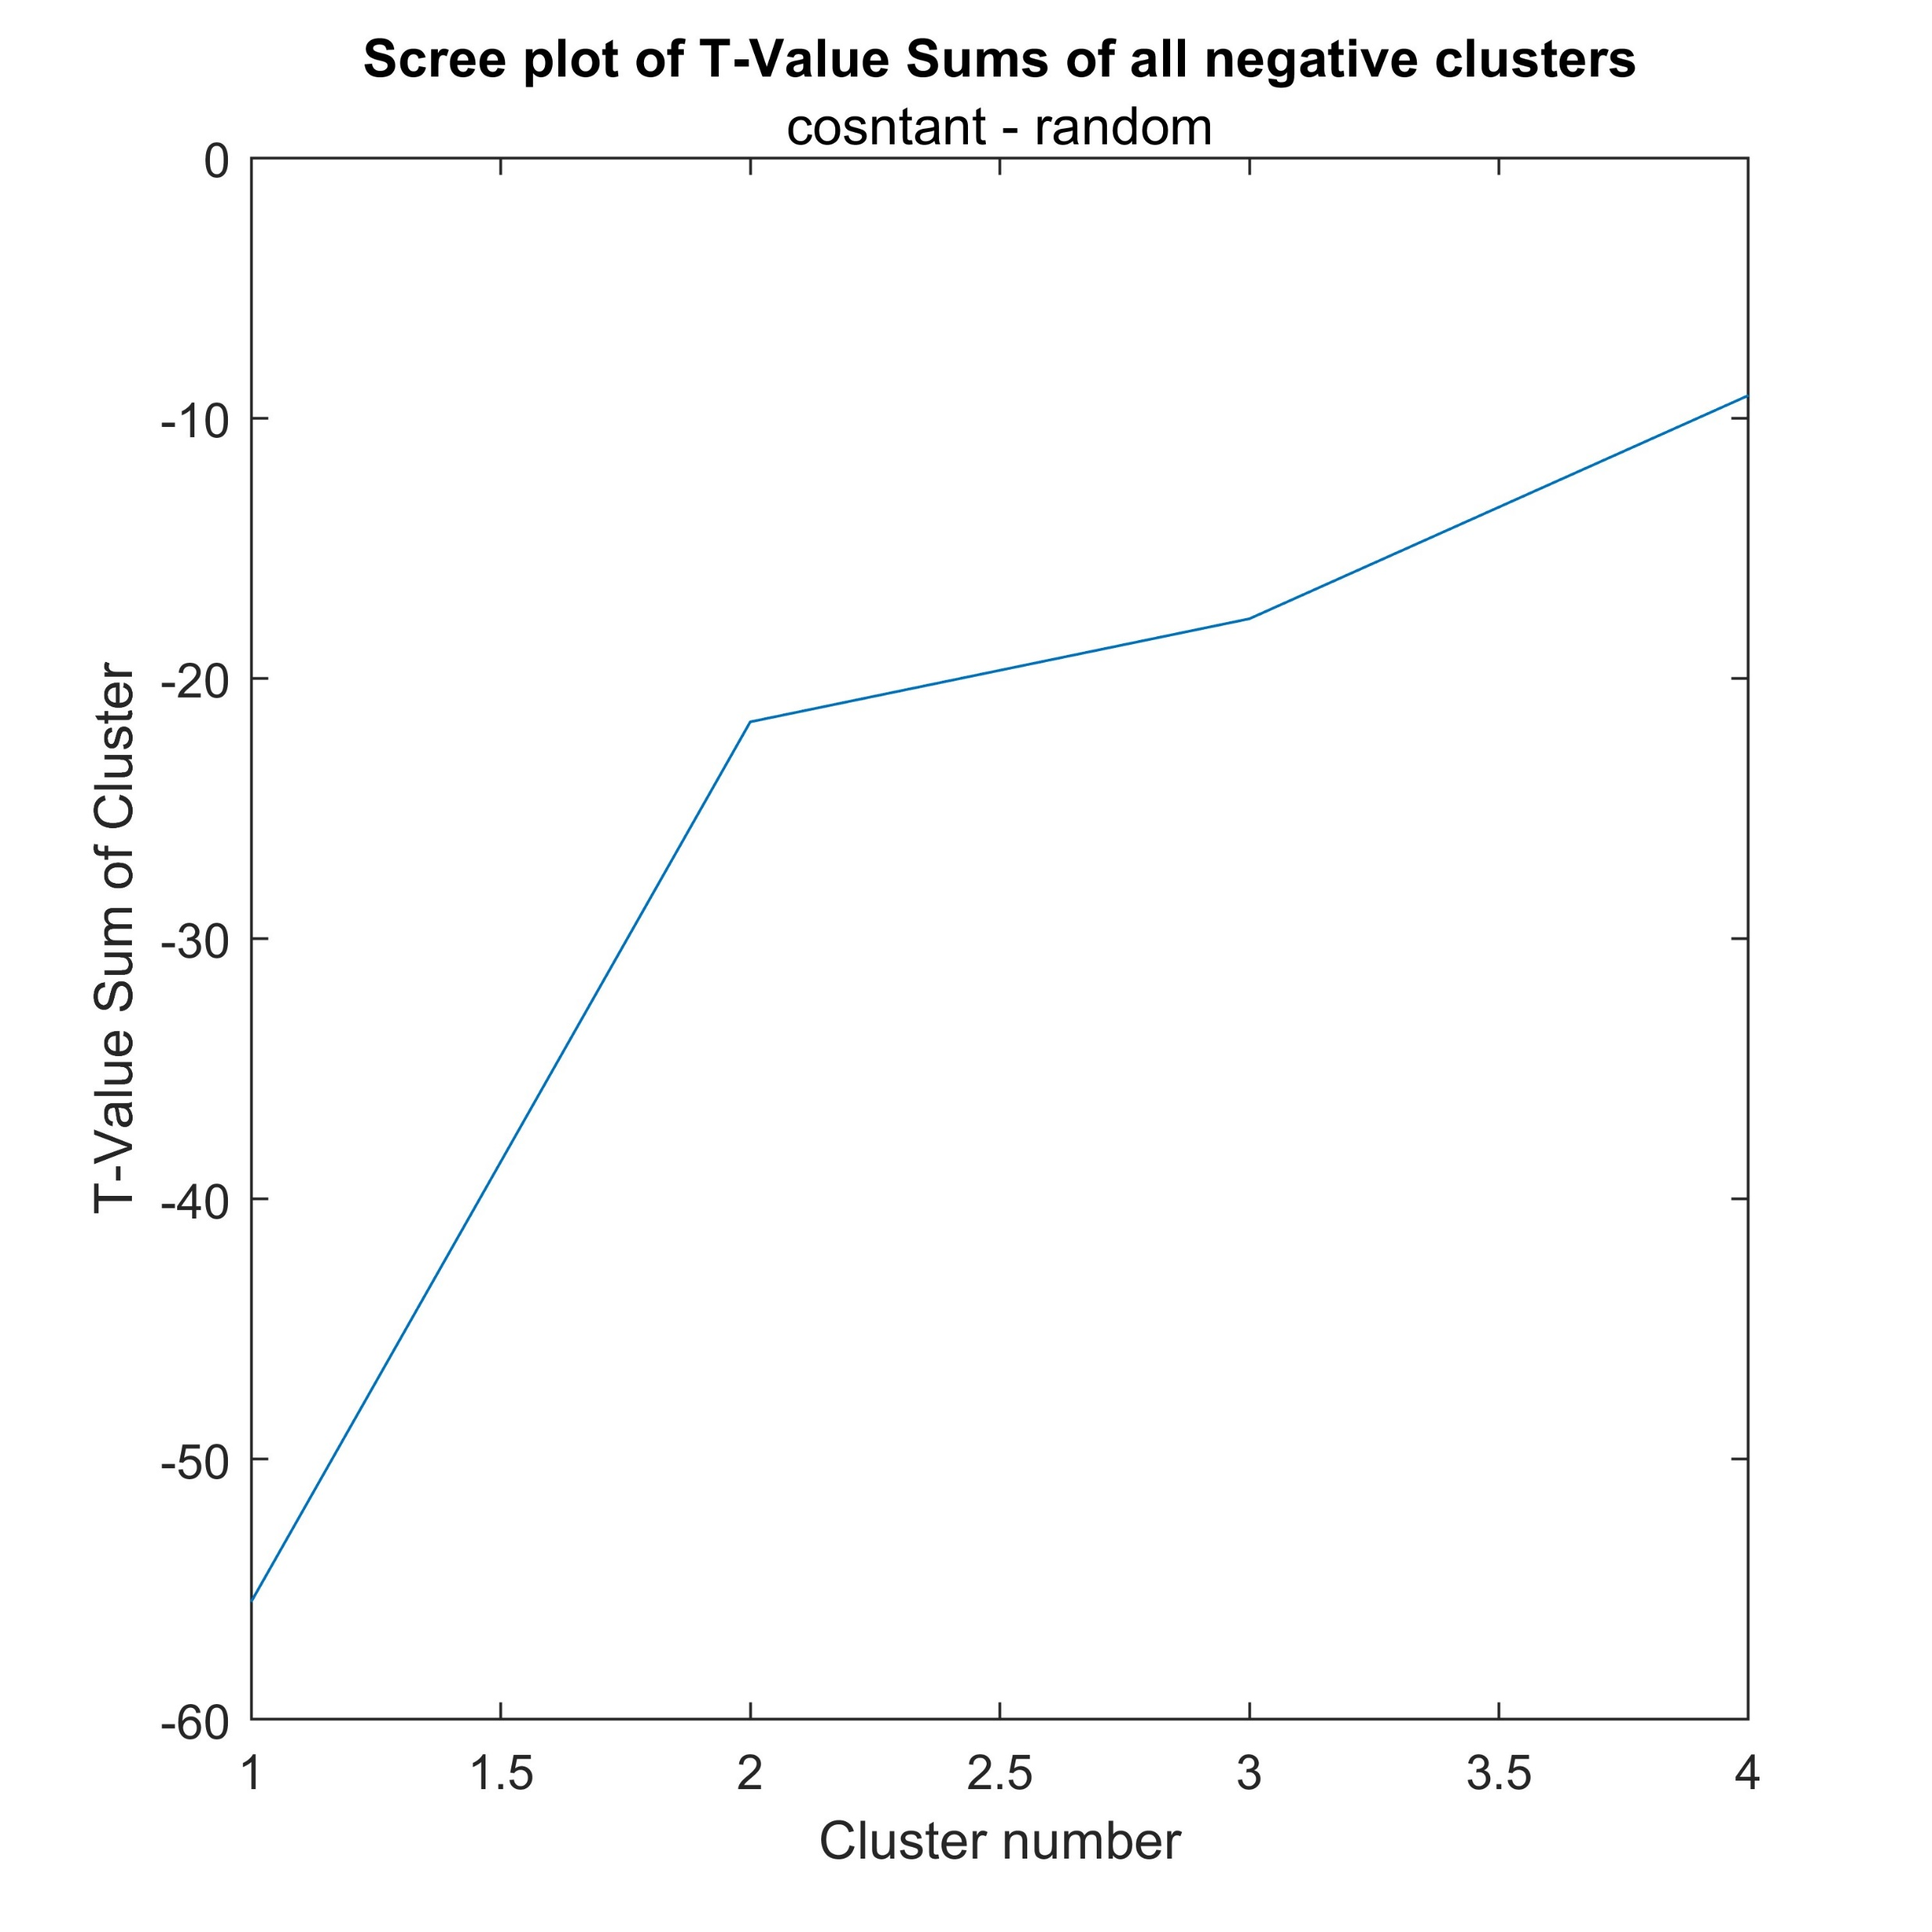
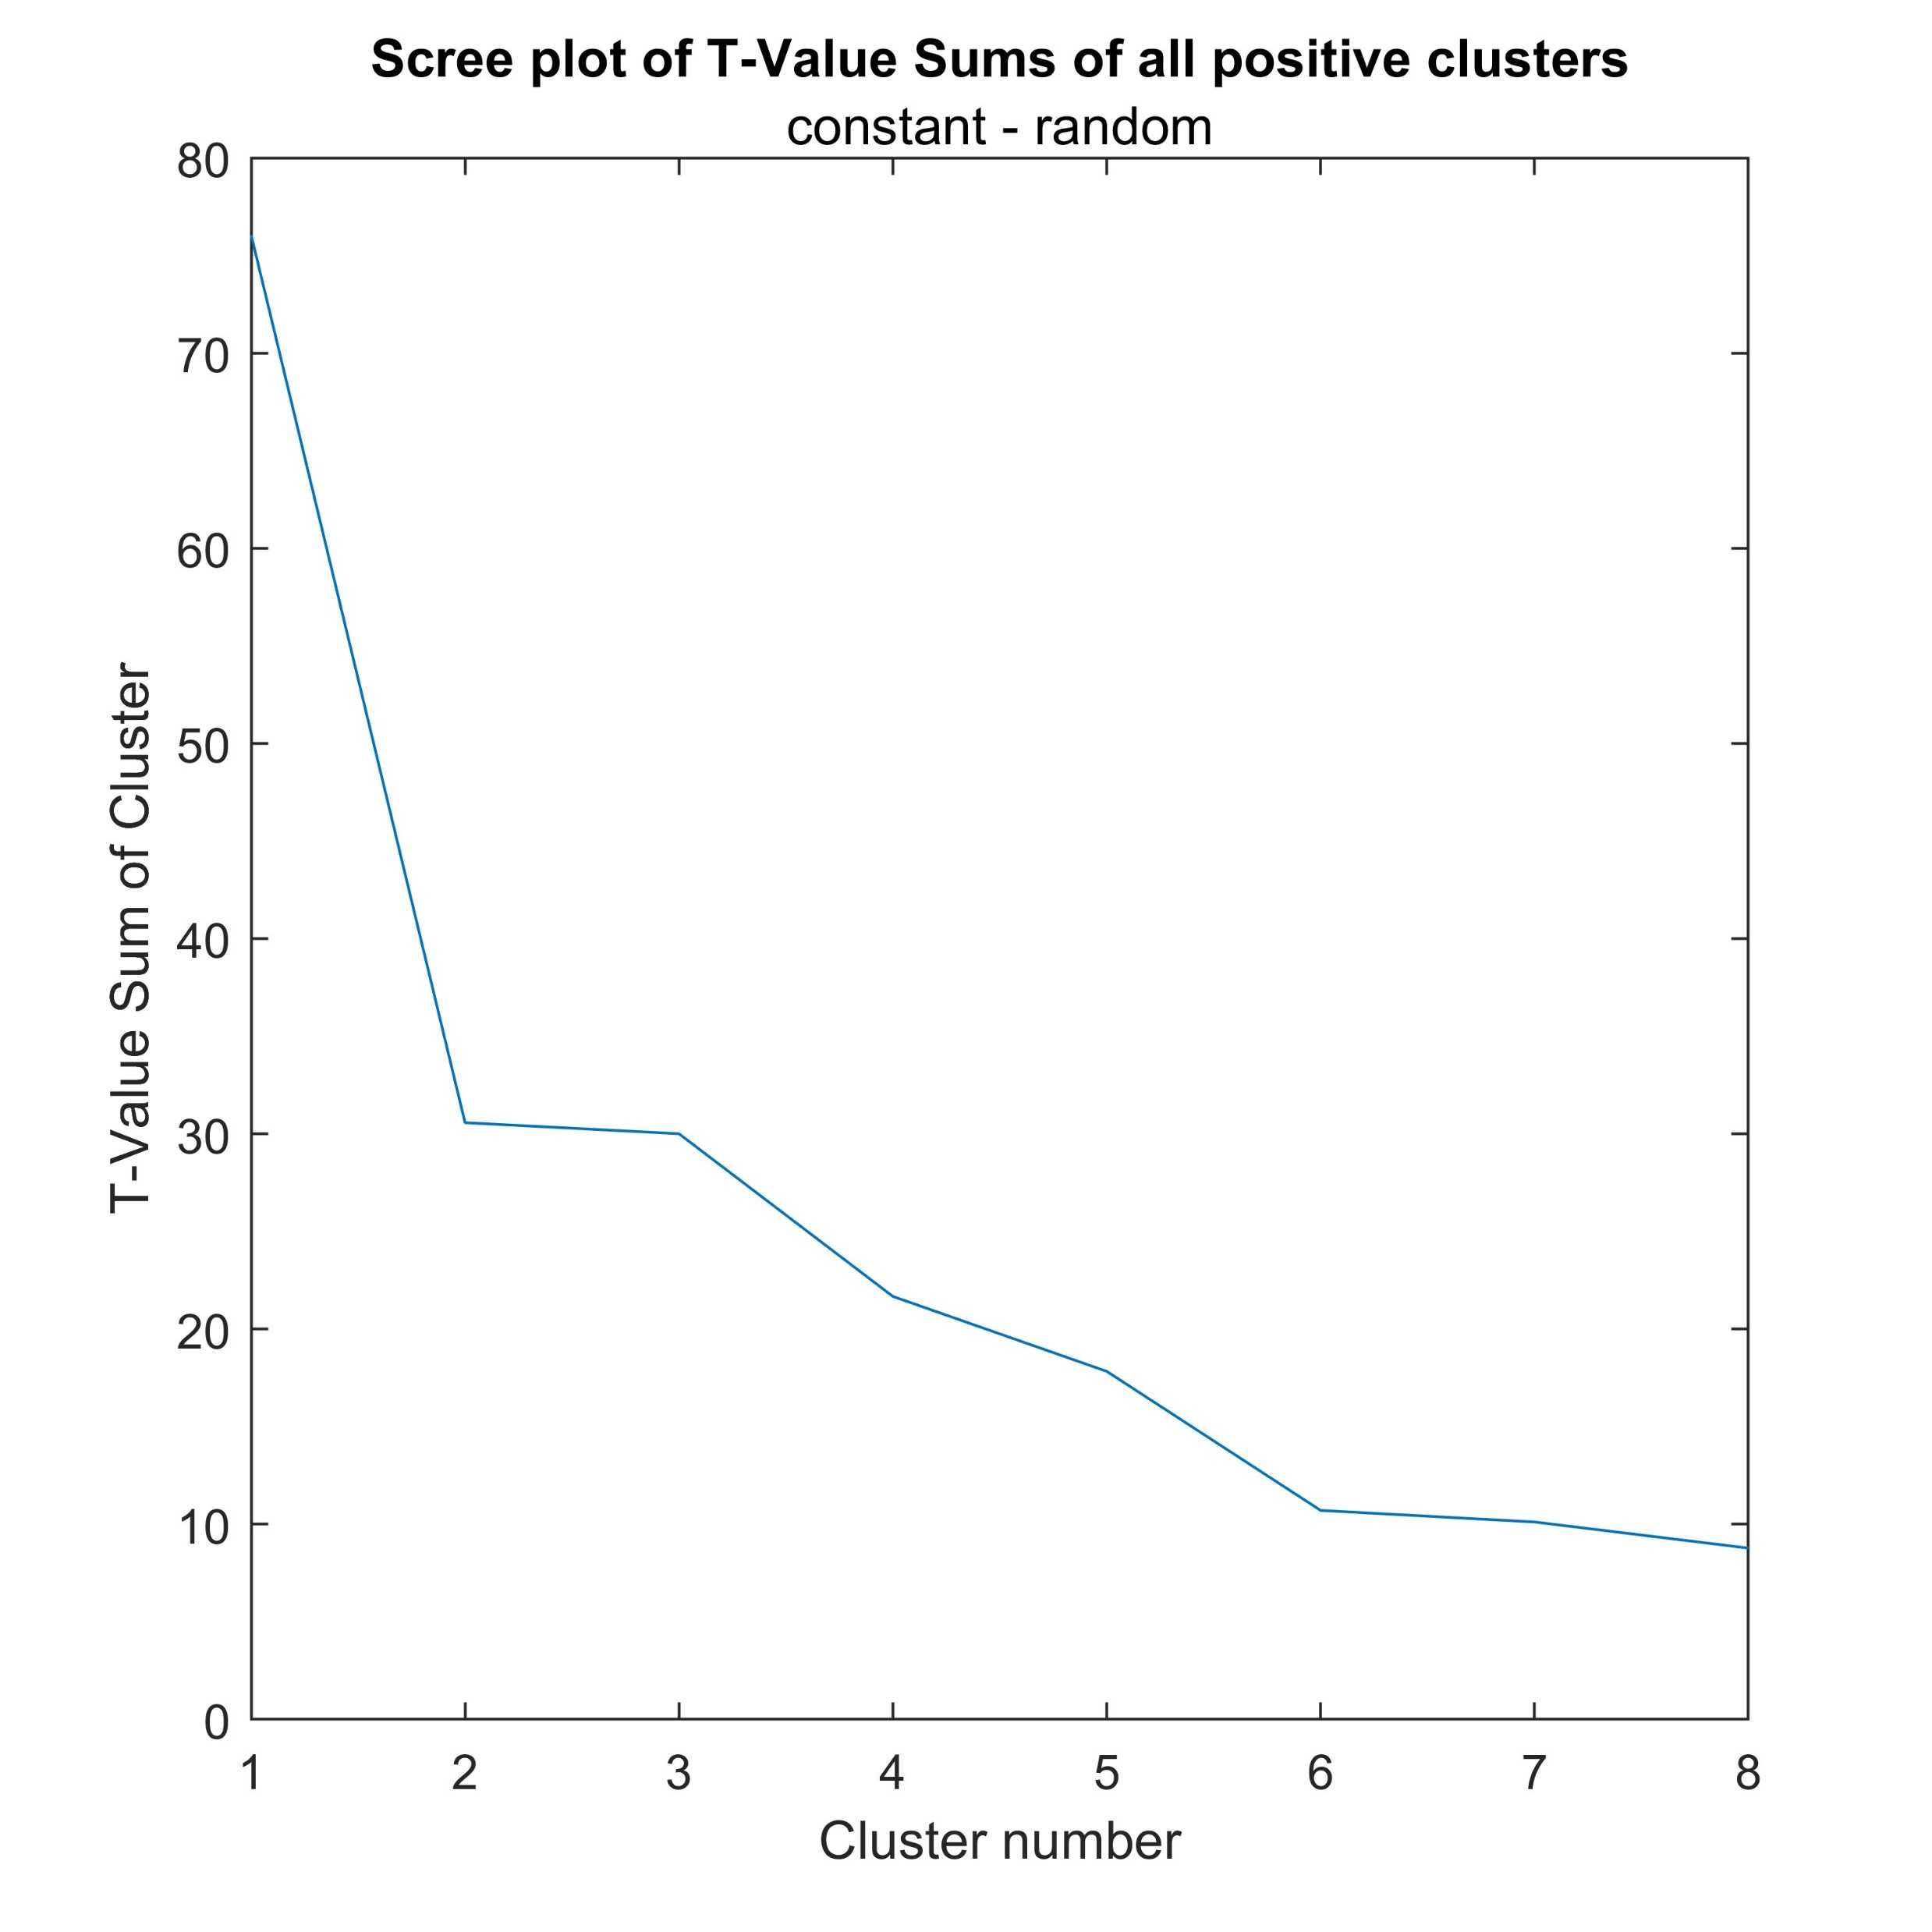
Scree Plots Constant - Random

Slide 4
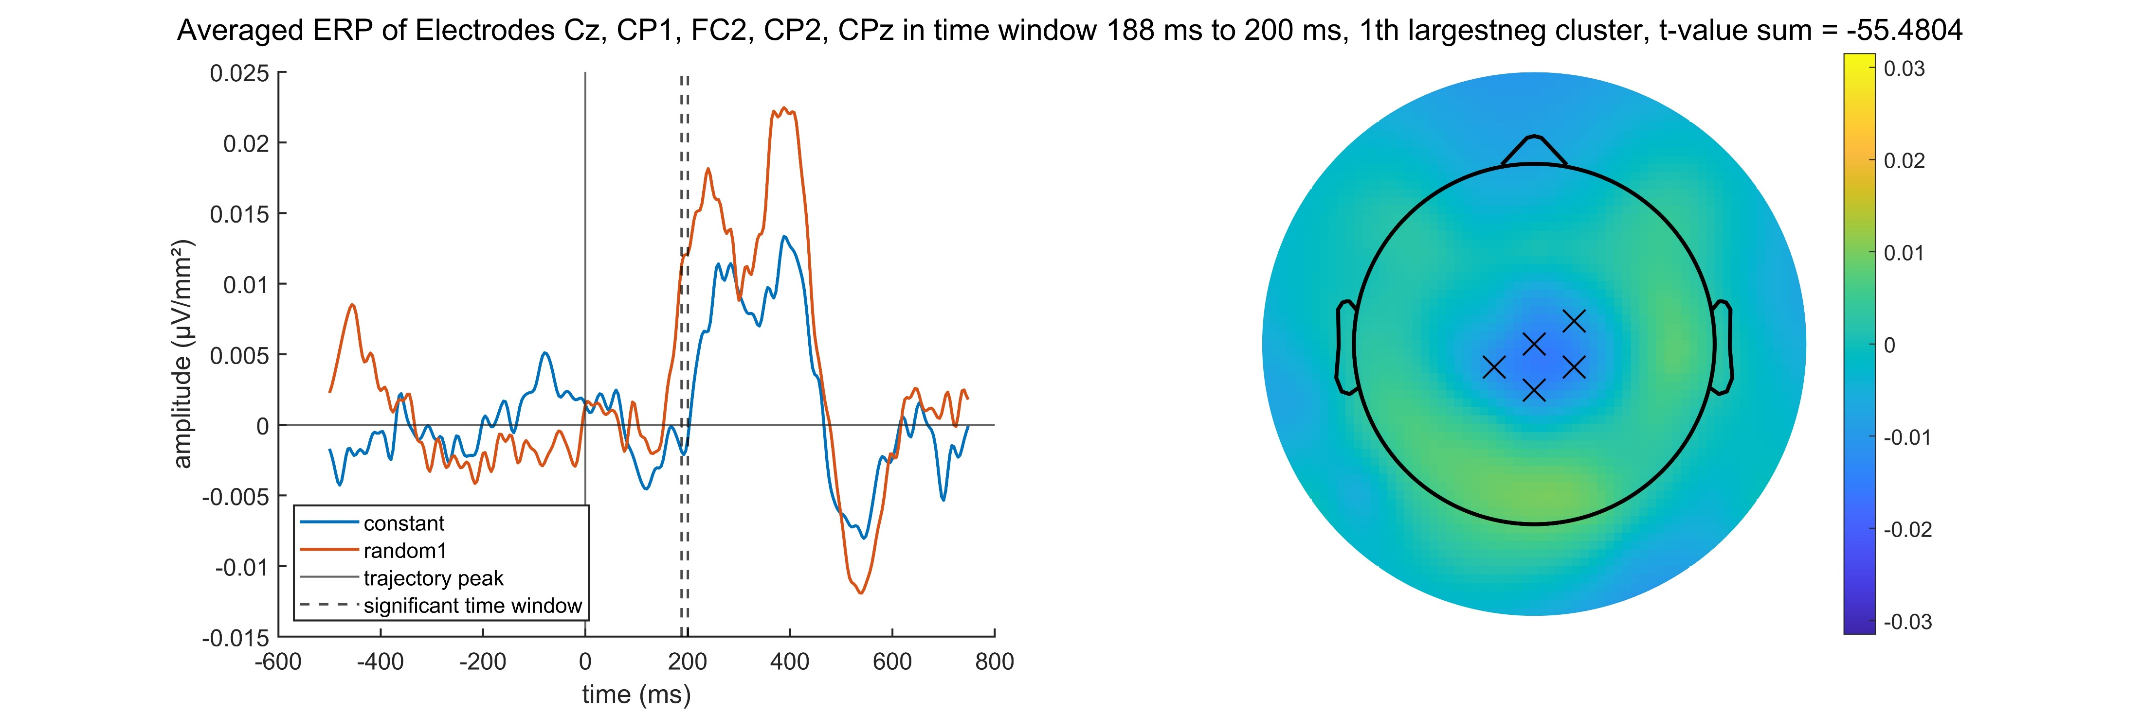
Constant – Random1 negative

Slide 5
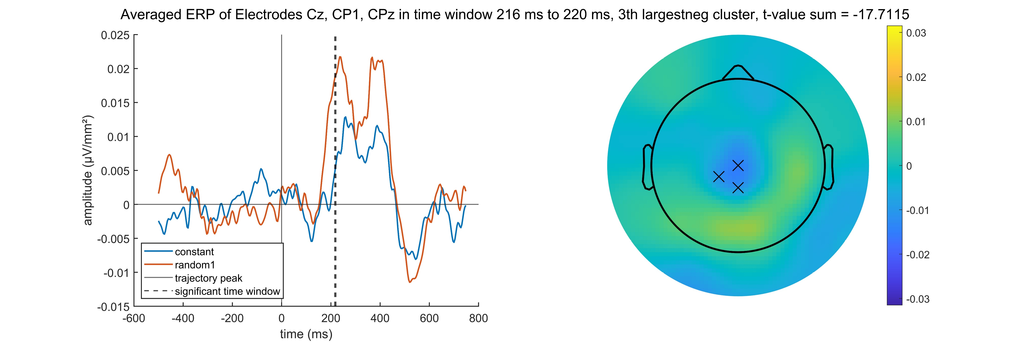
Constant – Random1 negative

Slide 6
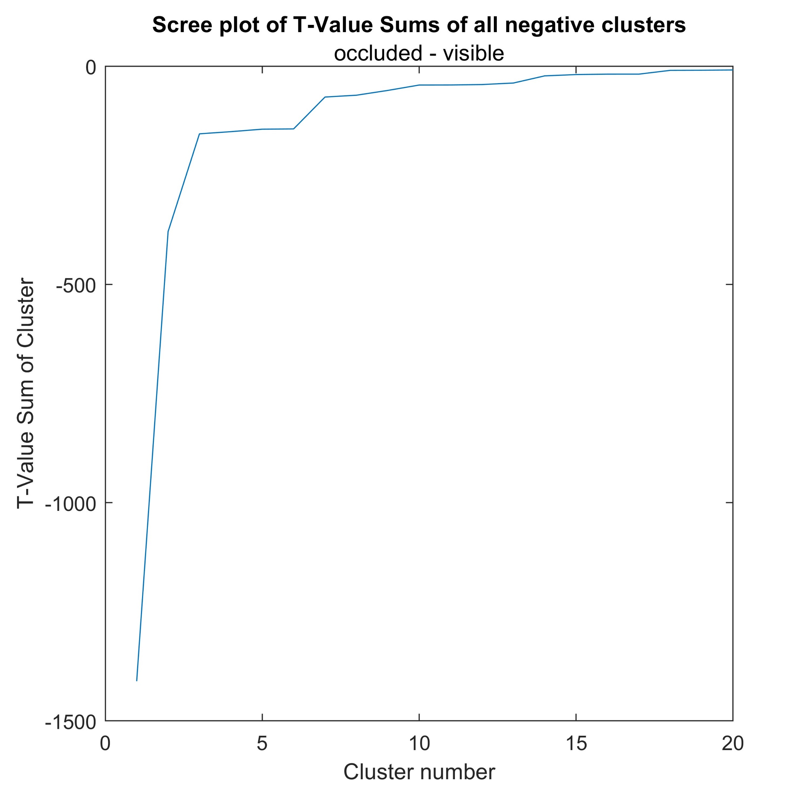
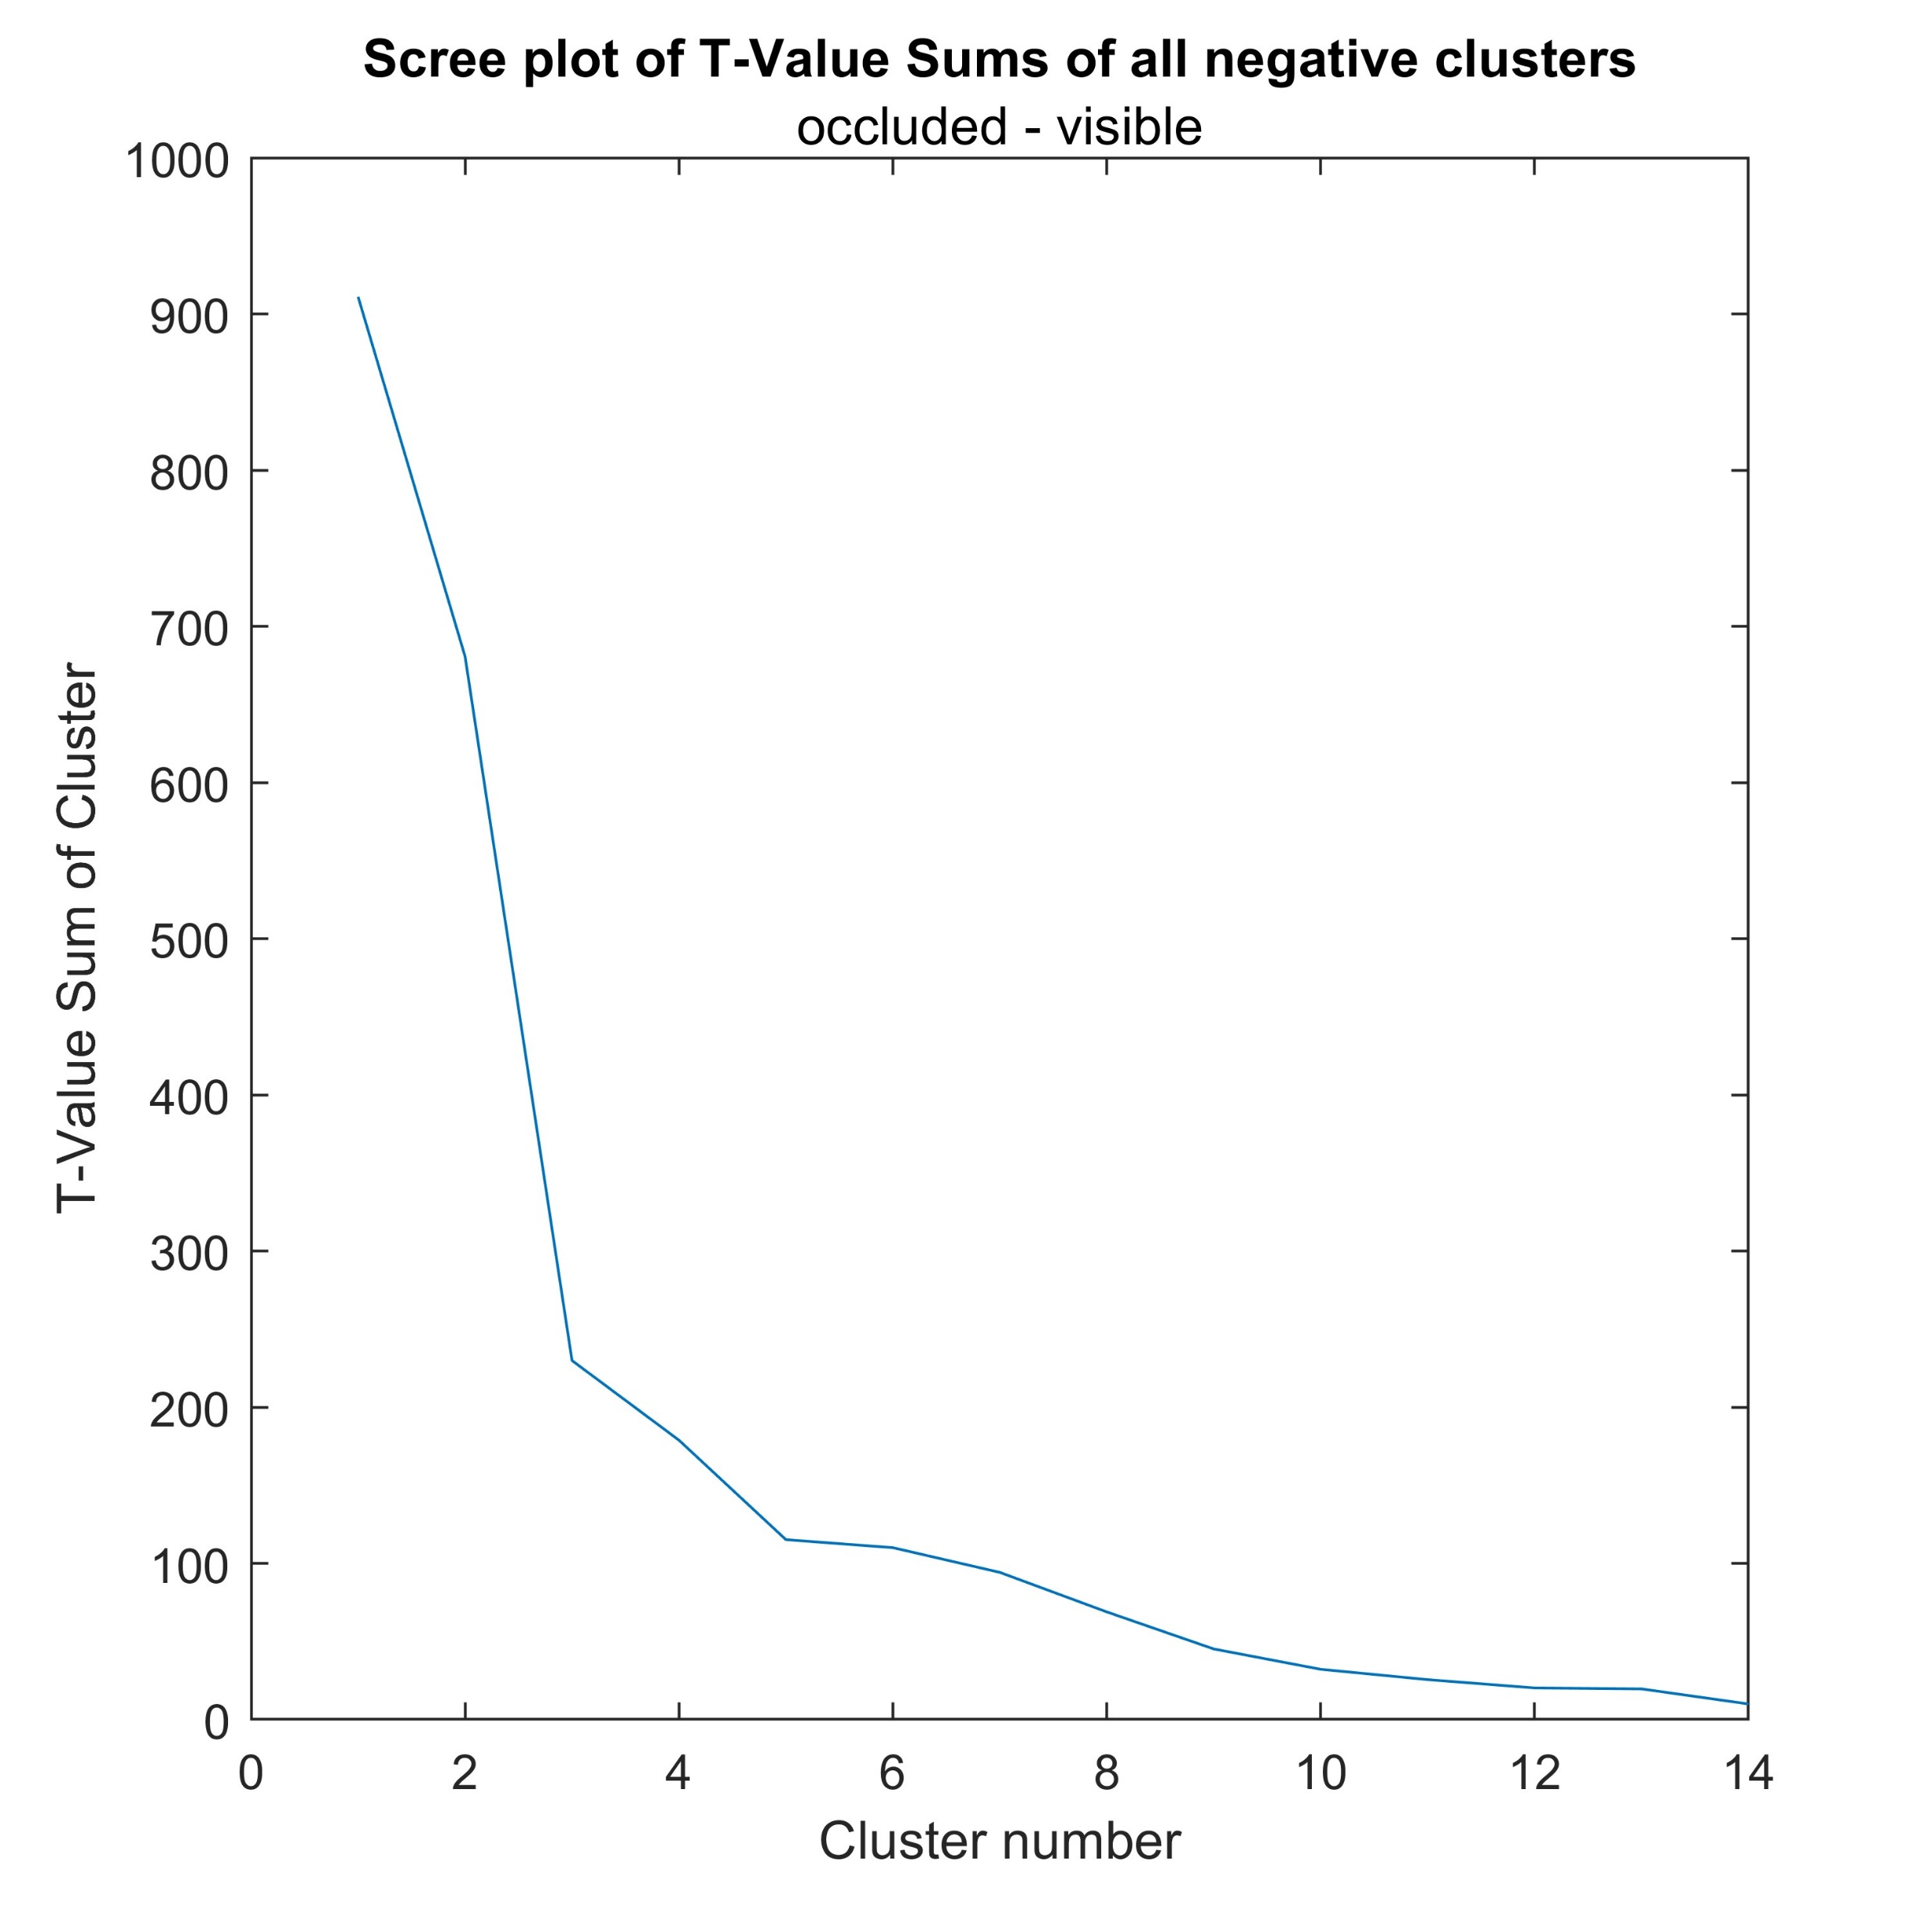
Scree Plots Occluded Visible

Slide 7
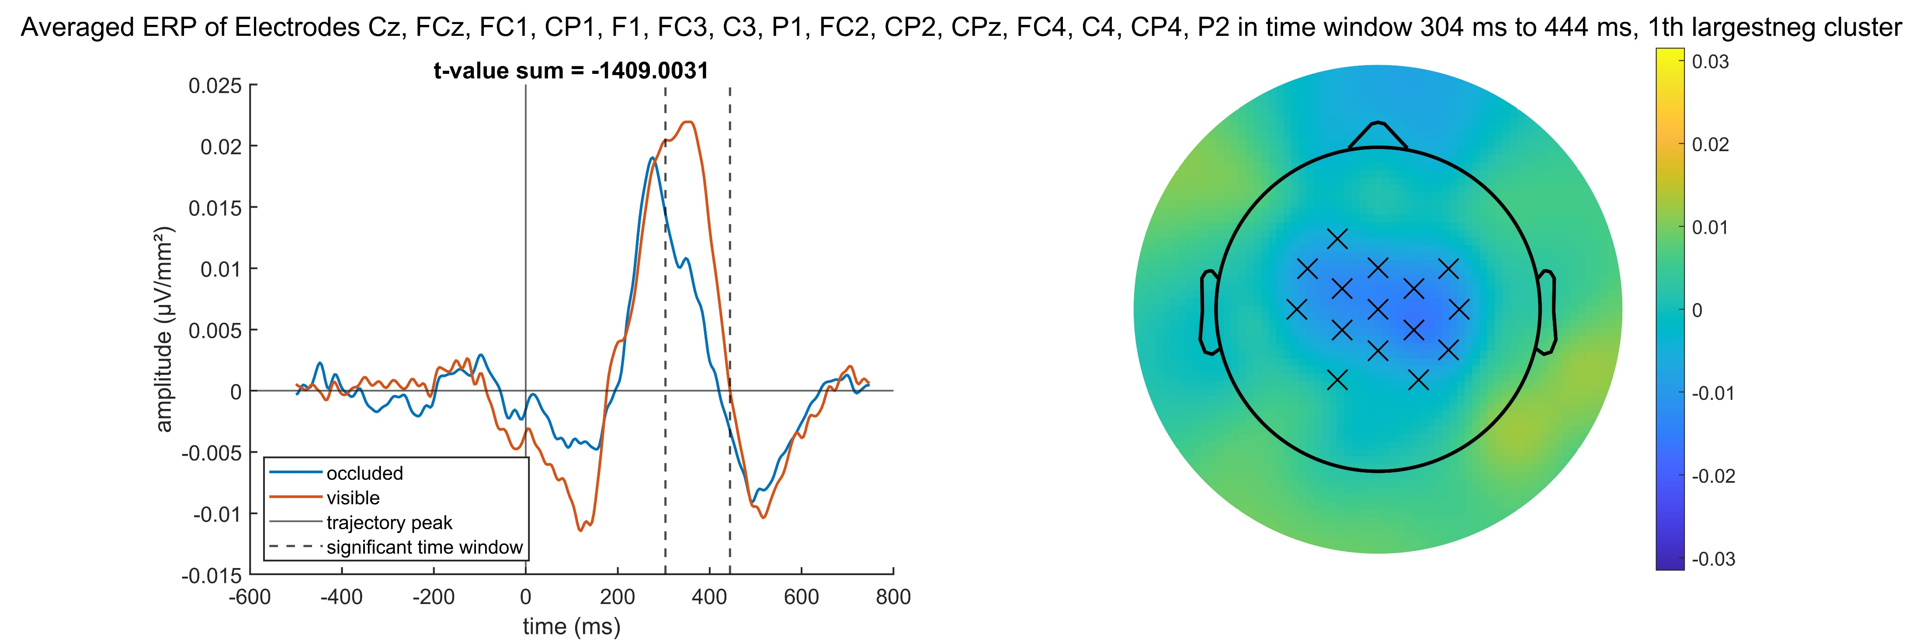
Occluded – Visible negative

Slide 8
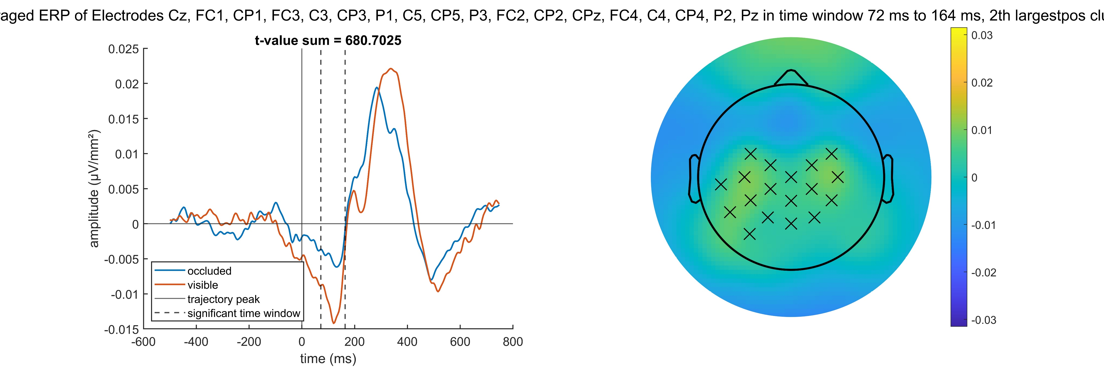
Occluded – Visible positive

Slide 9
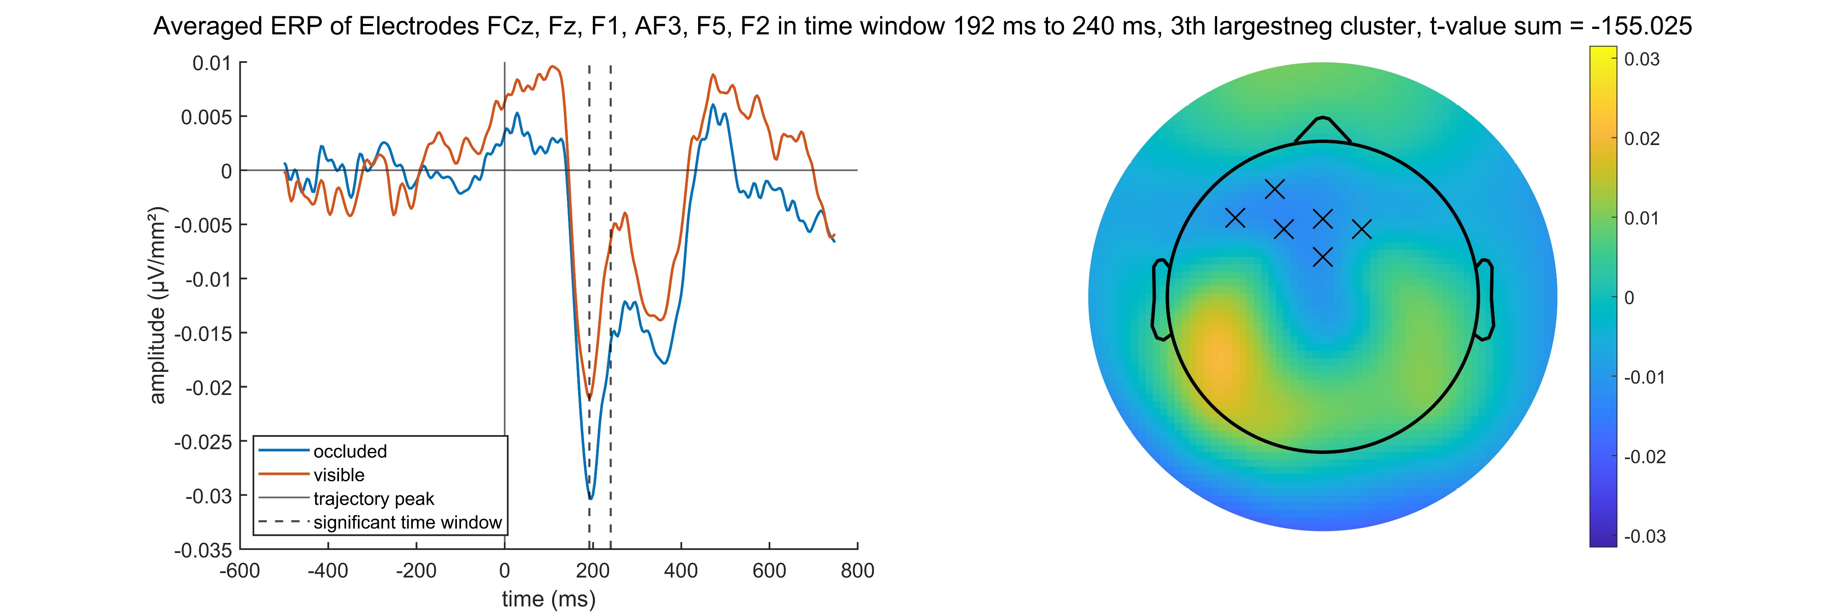
Occluded – Visible negative

Slide 10
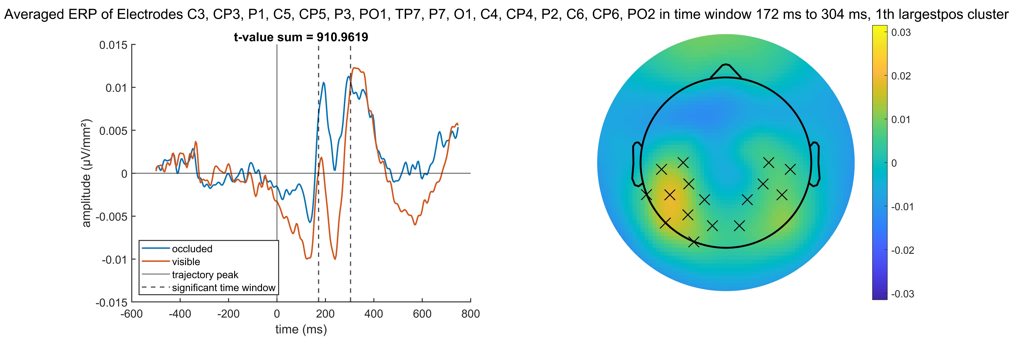
Occluded – Visible positive

Slide 11
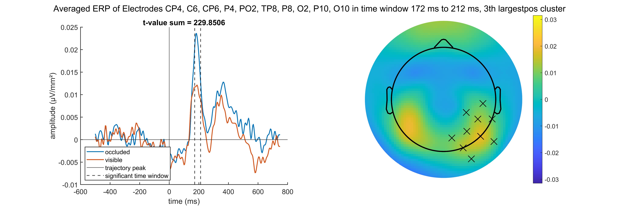
Occluded – Visible positive

